Slide 1

Dirección de Estudios Profesionales
Programa de Estudio por Competencias
Teoría General del Derecho Penal
Cuarto Semestre

Slide 2
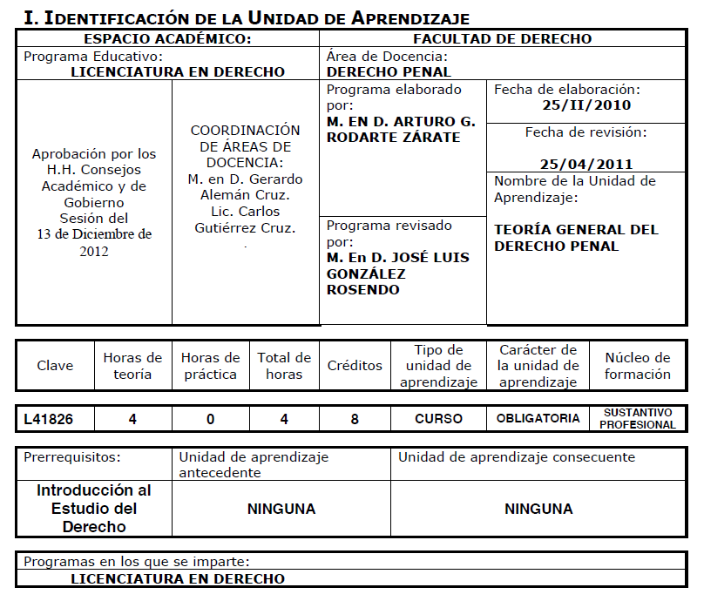
Programa de estudios

Slide 3
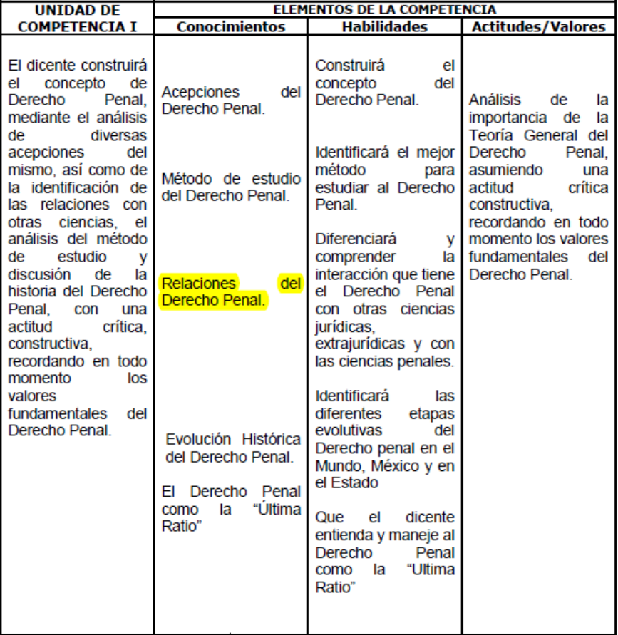
Programa de estudios

Slide 4
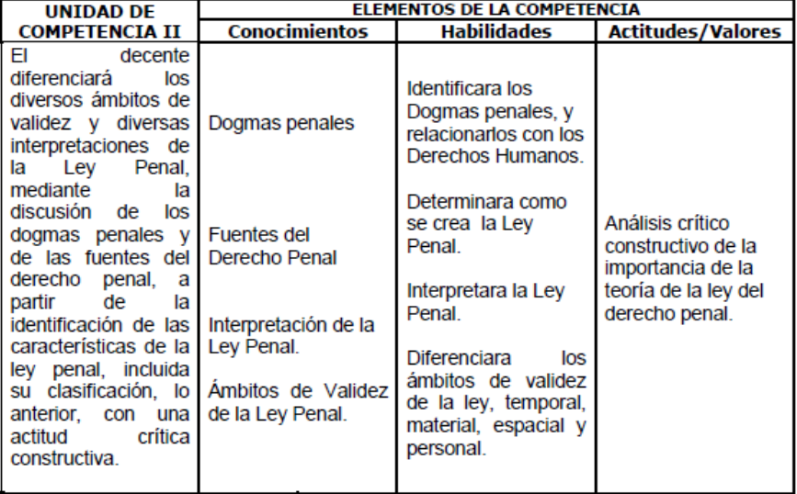
Programa de estudios

Slide 5
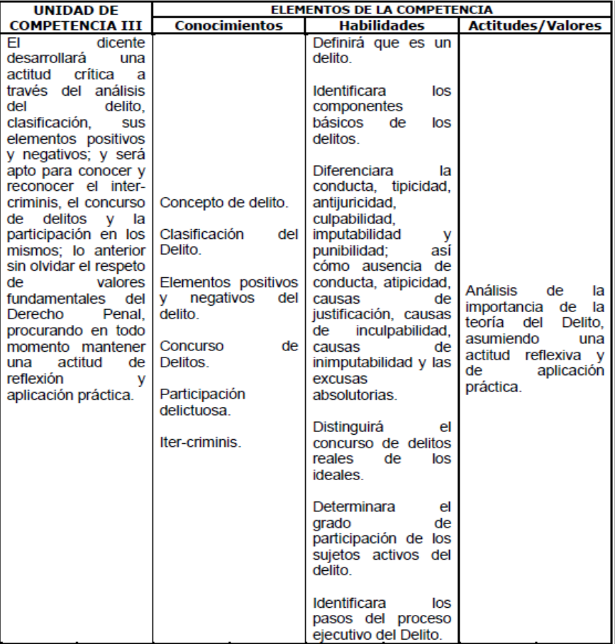
Programa de estudios

Slide 6
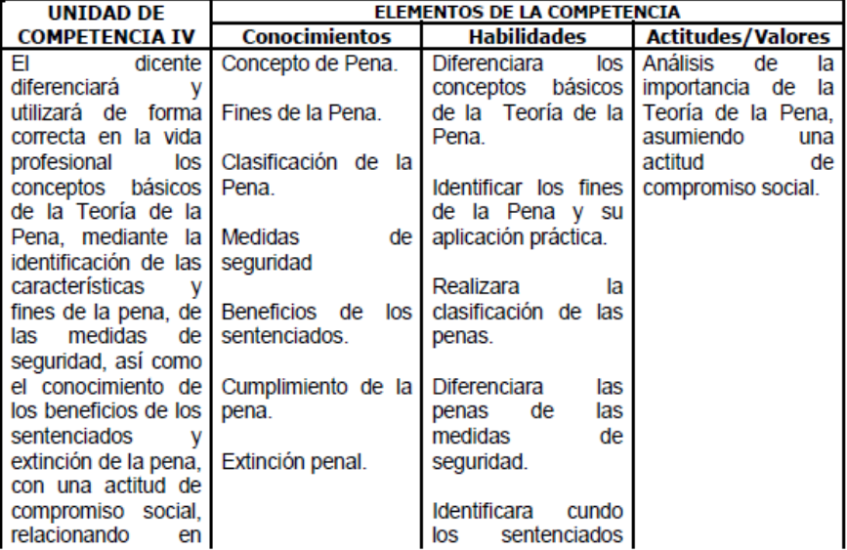
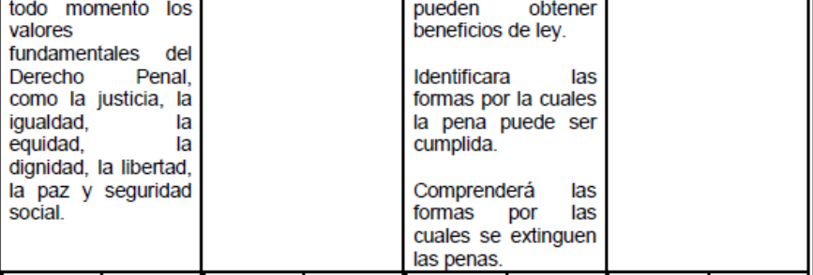
Programa de estudios

Slide 7
Unidad de Competencia 1
Propósito de la Unidad de Competencia:
TEORÍA GENERAL. El discente construirá el concepto de Derecho Penal, mediante el análisis de diversas acepciones del mismo, así como de la identificación de las relaciones con otras ciencias, el análisis del método de estudio y discusión de la historia del Derecho Penal, con una actitud crítica, recordando en todo momento los valores fundamentales del Derecho Penal.
Competencias:
Construirá el concepto del Derecho Penal.
Identificará el mejor método para estudiar al Derecho Penal.
Diferenciará y comprenderá la interacción que tiene el Derecho Penal con otras ciencias jurídicas, extrajurídicas y con las ciencias penales.
Identificará las diferentes etapas evolutivas del Derecho penal en el Mundo y en México.
Que el discente entienda y maneje al Derecho Penal como la “Última Ratio”.

Slide 8
Estrategias didácticas
Al iniciar la sesión, el docente realizará la presentación del tema de estudio, motivando la participación de los discentes mediante el intercambio de conocimientos, con la ayuda del docente, se efectuará el análisis y retroalimentación, así como se fomentará el intercambio de preguntas y respuestas, al término de la sesión el docente realizará las conclusiones.
Es recomendable continuar con una clase conferencia por parte del docente con participación del discente a través de preguntas y conclusiones.
Las conclusiones se presentan por alumno y en grupo, y se elaboran al final del tema.

Slide 9

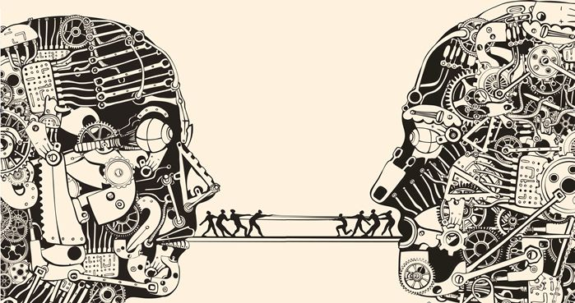
En esta área del conocimiento humano, no jurídica, existen fundamentos que dan luz al Derecho Penal, como la valoración de determinados bienes jurídicos tutelados por el Derecho Penal.
http://www.laizquierdadiario.com/IMG/arton51187.jpg

Slide 10


.
El comportamiento criminal, el comportamiento y la pena, tienen en su explicación un fundamento sociológico. Con base en la sociología es posible entender y quizá prever el delito y ciertas conductas que, sin llegar a ser delictivas, afectan seriamente a la sociedad. El estudio del grupo social y su comportamiento es vital para el Derecho Penal y ciencias afines.
http://4.bp.blogspot.com/-TOD91LEtks4/Uz42QqwxdzI/AAAAAAAAAFQ/vkfQOaVOOK0/s1600/dinamica%2B2.png

Slide 11

Psicología: Mediante las aportaciones de la Psicología es posible analizar el comportamiento humano para entender el porque del delito. En materia Procesal, el estudio de la personalidad del delincuente se basa en la Psicología.
http://www.utel.edu.mx/blog/psicologia-organizacional-en-linea/wp-content/uploads/2015/06/shutterstock_2559848801.jpg

Slide 12

El estudio del carácter, del temperamento y la personalidad es esencial para comprender al hombre en su manifestación externa de comportamiento. El artículo 46 del CPDF contempla la posibilidad de tener en cuenta las circunstancias personales del sujeto, para aplicar la pena.
www.utel.edu.mx%2Fblog%2Fpsicologia-organizacional-en-linea%2Fsoy-psicologo%2Fque-estudia-la-psicologia-experimental%2F&psig=AFQjCNGrsEpTb9we6PGZFCkPXVMLiSdmeQ&ust=1476375696806073

Slide 13

Psiquiatría: La aportación de esta ciencia en materia Penal es de valor incalculable, pues ayuda al juez a resolver los problemas derivados de la comisión de delitos por parte de inimputables. Ocasionalmente, el privado de la libertad por una sentencia pierde la razón, por lo que se requiere la intervención de especialistas en esta área.
https://s3.hdstatic.net/gridfs/holadoctor/625x470_519b91e7b93795885e000001_1_1-1369151645.jpg

Slide 14
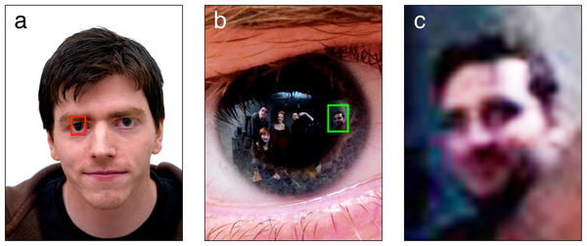
http://www.edicionesmedicas.com.ar/var/edicionesmedicas_com_ar/storage/images/media/images/medicina_forense._plos_one/118404-1-esl-AR/Medicina_forense._PLoS_ONE.png
Medicina Forense
Esta rama de la medicina general coadyuva en la investigación de determinados delitos, como lesiones, aborto, infanticidio, homicidio y algunos sexuales principalmente, con lo cual logra una adecuada y mas justa administración de justicia, pues esclarece las dudas que se le presentan al Derecho Penal.

Slide 15
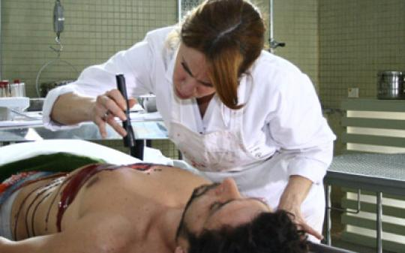
CRIMINALÍSTICA
Al igual que la medicina forense, esta disciplina, basada en conocimientos científicos, es de una ayuda invaluable en la investigación del delito. Balística, dactiloscopía y retrato hablado son algunos ejemplos de las aportaciones de esta disciplina.
http://3.bp.blogspot.com/-rvchJswjNTk/TdYR0tPQjWI/AAAAAAAAAAU/IsOAo2KpmbI/s1600/autopsia%255B1%255D.jpg

Slide 16
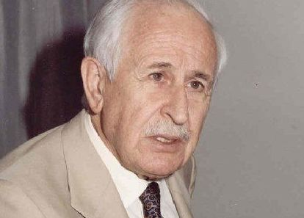
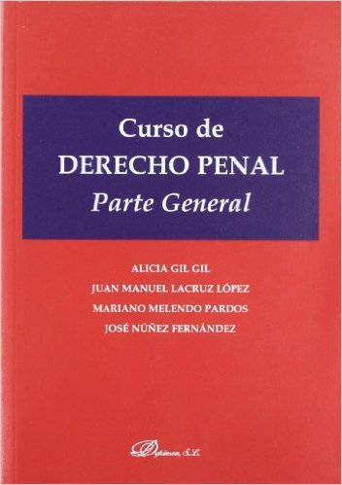
El Catedrático español de Derecho Penal, José Cerezo Mir, en su libro "Curso de Derecho Penal Español - Parte General", señala que: "Con el término Criminalística, introducido por Hans Gross, se designa un conjunto de conocimientos o técnicas tendentes al esclarecimientos del delito, al descubrimiento del delincuente, a la aportación de las pruebas y a impedir la comisión de delitos futuros (técnicas de inspección del lugar del delito, para recoger huellas, conocer loso instrumentos de comisión del delito, la psicología del testimonio, etc.).

Slide 17

Se discute su carácter de ciencia. En realidad aunque comprende un conjunto de técnicas muy diversas, es una ciencia empírica, que suministra datos interesantes a la Ciencia del Derecho Penal y a la Criminología".
http%3A%2F%2Fsaludeneltrabajo.com.mx%2Fservices%2Fcriminalistica%2F&psig=AFQjCNHvQzlnq3uQEsLSURZMw3Mg1UWFJQ&ust=1476376078833872

Slide 18

Criminología:
Ciencia no jurídica, perteneciente al mundo del "ser" y que estudia la conducta antisocial y el delito, así como el autor de este, desde un punto de vista distinto del normativo, se considera básica en el análisis del Derecho Penal, pues permite examinar las causas del delito y la personalidad del delincuente.

Slide 19


Los avances logrados por esta ciencia son extremadamente útiles para las necesidades que plantea el Derecho Penal y el Procesal Penal, sobre todo en el terreno de la investigación criminal.
https://www.google.com.mx/url?sa=i&rct=j&q=&esrc=s&source=images&cd=&cad=rja&uact=8&ved=0ahUKEwjH1L2LgNbPAhXB5yYKHfWEBXEQjRwIBw&url=http%3A%2F%2Fwww.universidad-justosierra.edu.mx%2Fwordpress%2Fla-quimica-de-los-sentidos%2F&psig=AFQjCNE2Ywi7rdzTVN3_X5Dfp6Pz3AjcIw&ust=1476386941964421

Slide 20
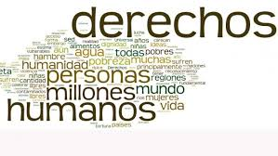
https://www.google.com.mx/url?sa=i&rct=j&q=&esrc=s&source=images&cd=&cad=rja&uact=8&ved=0ahUKEwiTsIWW_tXPAhUKJCYKHerTAEsQjRwIBw&url=http%3A%2F%2Feljuegodelacorte.nexos.com.mx%2F%3Fpaged%3D18&psig=AFQjCNHWkGsVU5t1nhw6JCDrHCcvAOp0PQ&ust=1476386380454295
Como sabemos, los derechos humanos han sido un punto de controversia desde tiempos muy remotos. La discusión adquirió vigencia a raíz de la pugna entre el iusnaturalismo y el iuspositivismo, y la necesidad de que sean considerados y respetados se establece con mas intensidad después de la Declaración de los Derechos del Hombre y del Ciudadano.

Slide 21

Derecho Constitucional
En la Constitución Política de los Estados Unidos Mexicanos (CPEUM) se establecen las bases a que debe sujetarse el derecho penal (como todo el derecho mexicano). Además, es la norma suprema de la que se deriva los demás ordenamientos legales de nuestro país.
https://www.google.com.mx/url?sa=i&rct=j&q=&esrc=s&source=images&cd=&cad=rja&uact=8&ved=0ahUKEwig0_jDgNbPAhWERyYKHYV9DPsQjRwIBw&url=http%3A%2F%2Fraquelfloresespejeldcp.blogspot.com%2F2012%2F01%2Fderecho-y-ciencias-politicas.html&psig=AFQjCNEl174kB7kZlwJ2MIg7LnXr3tLBEw&ust=1476387048014852

Slide 22

Derecho Administrativo
Diversos delitos acontecen en el ámbito administrativo; por otra parte, esta rama del derecho público prevé la organización de diversos organismos que atañen al derecho penal.
https://www.google.com.mx/url?sa=i&rct=j&q=&esrc=s&source=images&cd=&cad=rja&uact=8&ved=0ahUKEwiUz9_zgtbPAhWENSYKHWkwBD4QjRwIBw&url=http%3A%2F%2Fwww.colombialegalcorp.com%2Fservicios-juridicos%2Fderecho-administrativo%2F&psig=AFQjCNFnuOSw7SB_oKJWwDpJXm-_vm8QrQ&ust=1476387682829657

Slide 23

Derecho Procesal
Las normas procesales constituyen el complemento indispensable del derecho penal sustantivo, pues el procedimiento penal es la consecuencia directa que ocurre una vez cometido un delito.
Jamás estarán aislados el derecho penal y el procesal penal.
https://www.google.com.mx/url?sa=i&rct=j&q=&esrc=s&source=images&cd=&cad=rja&uact=8&ved=0ahUKEwjljKjKhNbPAhUSySYKHdPVCikQjRwIBw&url=http%3A%2F%2Fdepracticanteajuez.blogspot.com%2F2015%2F04%2Fderecho-procesal-penal.html&psig=AFQjCNF71-h01BPUgcolpMX6YcHQZ_FkAA&ust=1476388146066296

Slide 24

Derecho Mercantil
El derecho mercantil, como rama del derecho privado, tiene una relación estrecha con el derecho penal, pues en materia de sociedades mercantiles y títulos de crédito se presentan diversas figuras típicas.
https://www.google.com.mx/url?sa=i&rct=j&q=&esrc=s&source=images&cd=&cad=rja&uact=8&ved=0ahUKEwj2jvWviNbPAhUFSiYKHW1NCtgQjRwIBw&url=%2Furl%3Fsa%3Di%26rct%3Dj%26q%3D%26esrc%3Ds%26source%3Dimages%26cd%3D%26cad%3Drja%26uact%3D8%26ved%3D0ahUKEwj2jvWviNbPAhUFSiYKHW1NCtgQjRwIBw%26url%3Dhttp%253A%252F%252Flicderecho-online-degm.blogspot.com%252Fp%252Fderecho-mercantil.html%26psig%3DAFQjCNE2CiU9lMWgqCUXto-2gTANPIKlhw%26ust%3D1476389137822634&psig=AFQjCNE2CiU9lMWgqCUXto-2gTANPIKlhw&ust=1476389137822634

Slide 25
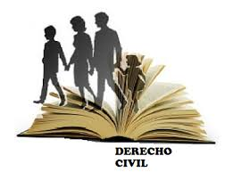
Derecho Civil
Perteneciente al derecho privado, diversas figuras y nociones del derecho civil forzosamente van aparejadas al derecho penal, pues éste implica conocer nociones civiles; por ejemplo, para entender el adulterio, el incesto y la bigamia se debe saber qué son el matrimonio, el parentesco y la noción de persona física, etcétera.
https://www.google.com.mx/url?sa=i&rct=j&q=&esrc=s&source=images&cd=&cad=rja&uact=8&ved=0ahUKEwiM_ZbTidbPAhXJLSYKHQzuAQIQjRwIBw&url=http%3A%2F%2Fwww.educaciontotal.com%2F2016%2F03%2Fsepa-de-que-se-trata-el-derecho-civil%2F&psig=AFQjCNFKiP1yBMoIZ3nzTem173o4vZydTQ&ust=1476389494474470

Slide 26
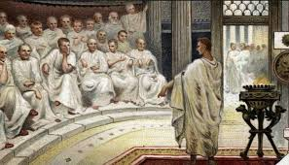
Derecho Romano
El derecho romano es el antecedente directo del actual derecho mexicano, de modo que diversas instituciones contemporáneas provienen de aquél y ambos guardan una relación estrecha.
https://www.google.com.mx/url?sa=i&rct=j&q=&esrc=s&source=images&cd=&cad=rja&uact=8&ved=0ahUKEwimtNXFitbPAhXL4yYKHX5JDKwQjRwIBw&url=https%3A%2F%2Fwww.linkedin.com%2Fpulse%2Ffuentes-del-derecho-romano-y-evolucion-omar-belisario-1&psig=AFQjCNEVw7YqF0yvrzGhmpHHM2wMeSeLQA&ust=1476389719867078

Slide 27

Derecho Agrario
En materia agraria pueden cometerse innumerables delitos, por ejemplo, el despojo de parcelas, otros ilícitos en materia de ejidos, etcétera. Derivado de conflictos agrarios se cometen delitos como lesiones, homicidio, etcétera.
https://www.google.com.mx/url?sa=i&rct=j&q=&esrc=s&source=images&cd=&cad=rja&uact=8&ved=0ahUKEwirlZjDi9bPAhUE7yYKHZTrBVkQjRwIBw&url=http%3A%2F%2Fdefinicion.mx%2Fderecho-agrario%2F&psig=AFQjCNE6KkzUzPmcO44NEKIG-XzwrbdZqQ&ust=1476390011059885

Slide 28

Derecho Fiscal
En materia impositiva, es frecuente la defraudación fiscal y otros delitos especiales contemplados en el Código Fiscal de la Federación.
https://www.google.com.mx/url?sa=i&rct=j&q=&esrc=s&source=images&cd=&cad=rja&uact=8&ved=0ahUKEwjRkoq9jNbPAhXIOiYKHS_DDqgQjRwIBw&url=http%3A%2F%2Fwww.estudiolegaldeempresa.com%2FPages%2FServicios.php%3FS%3D9&psig=AFQjCNGGa4tsliscuqFXt4t1_VA-ohcHOQ&ust=1476390215317953

Slide 29

Derecho del Trabajo
Las relaciones laborales dan origen al surgimiento de diversos delitos, como fraude en materia de salario, de ascensos, plazas y prestaciones diversas, además de lesiones, homicidio, etc; entre trabajadores y patrones.
https://www.google.com.mx/url?sa=i&rct=j&q=&esrc=s&source=images&cd=&cad=rja&uact=8&ved=0ahUKEwie1rTMjdbPAhWIQiYKHdkBBmIQjRwIBw&url=http%3A%2F%2Fatkabogados.com%2Fservicios-a-empresas%2Fderecho-laboral%2F&psig=AFQjCNHoa5OfArxISKN6YVpEg52mdl6amw&ust=1476390546557289

Slide 30

Derecho Internacional
Existen delitos en materia internacional que son objeto de estudio de esta rama del derecho; incluso, los norma el Título Segundo del CPDF. También se habla de un derecho penal internacional, lo mismo que de un derecho internacional penal.
https://www.google.com.mx/url?sa=i&rct=j&q=&esrc=s&source=images&cd=&cad=rja&uact=8&ved=0ahUKEwjrm4rYwNbPAhVESyYKHXWRAEUQjRwIBw&url=https%3A%2F%2Fderechointernacionalunivia.wordpress.com%2F&psig=AFQjCNEvhjPgNeifX7KLVkZgz05Ga0DYog&ust=1476404276357772

Slide 31

Antropología
Esta ciencia aporta conocimientos de incalculable valía para el derecho penal, que pueden servir tanto para la doctrina penal como dentro de la procuración y administración de justicia. En México existen diversos grupos étnicos que hablan lenguas distintas del español, y cuyas costumbres y tradiciones hacen que a otros sectores de la población les parezcan comportamientos criticables, anticuados o inaceptables, aunque para dichos grupos son conductas reconocidas y aceptadas. De ello pueden derivarse muchas injusticias.
https://www.google.com.mx/url?sa=i&rct=j&q=&esrc=s&source=images&cd=&cad=rja&uact=8&ved=0ahUKEwjZ1oLtwtbPAhXFZCYKHXQ6DHQQjRwIBw&url=http%3A%2F%2Ftareasantropologia.blogspot.com%2F2013_08_01_archive.html&psig=AFQjCNEn6gEVJmMajH6t0C6Zp_zzF6oExw&ust=1476404835570036

Slide 32
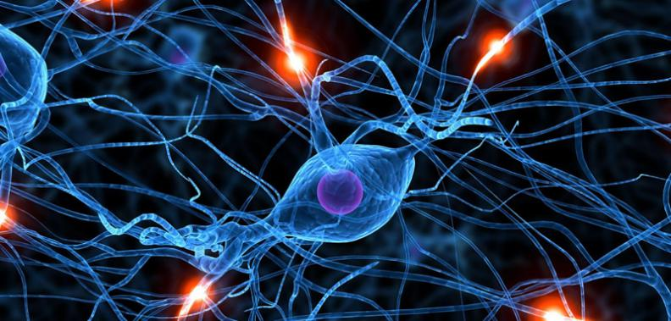
Biología
En esta ciencia, actualmente hay descubrimientos y adelantos que resultan de incalculable valor para el derecho penal y procesal penal, amén de otras ramas jurídicas como el derecho civil. Tal es el caso de los avances que existen en materia del genotipo, los cromosomas, el ADN y la nanotecnología.
https://www.google.com.mx/url?sa=i&rct=j&q=&esrc=s&source=images&cd=&cad=rja&uact=8&ved=0ahUKEwi4i8P4w9bPAhXE5yYKHTa2B3UQjRwIBw&url=http%3A%2F%2Fwww.infobiologia.net%2F2015%2F08%2Framas-biologia.html&psig=AFQjCNGNDBVB_ip15zdqMbMbrTL9Bd-K1Q&ust=1476405125147479

Slide 33

Derecho Ambiental
En materia ambiental pueden cometerse múltiples delitos, por ejemplo, la tala de arboles, la contaminación del agua, del aire, de la tierra, además de delitos contra la flora y fauna silvestre, delitos del orden urbanístico, etcétera.
https://www.google.com.mx/url?sa=i&rct=j&q=&esrc=s&source=images&cd=&cad=rja&uact=8&ved=0ahUKEwicq7fGxNbPAhUK6yYKHTsxDwwQjRwIBw&url=http%3A%2F%2Fwww.portaldeabogados.com.ar%2Fportal%2Findex.php%2Fderechoambiental.html&psig=AFQjCNHzHSoSwmwNZQxDFE9UIK7EJCaMEA&ust=1476405311822894

Slide 34

Guía del manejo del material
Teoría General del Derecho Penal
Unidad de Competencia 1
Relaciones del Derecho Penal

Slide 35
Guía de manejo
El presente material tiene como objetivo proporcionar información a los estudiantes como un apoyo en el proceso enseñanza-aprendizaje en la educación superior presencial. Así como, debatir y analizar acerca de los contenidos de los temas a tratar generando interés y participación sobre el tema con imágenes y relacionándolas con lo mas relevante en cuanto a teoría se refiere.
Se presenta el material que corresponde a la Unidad de Competencia 1, Tema 3 con diapositivas sobre uno de los temas básicos de la Unidad de Aprendizaje de Teoría General del Derecho Penal, ya que el estudiante debe identificar las relaciones del Derecho Penal con otras ciencias.
El profesor que tenga a bien emplear este material, deberá tomar en cuenta desde el inicio de la primera diapositiva de la presentación, hasta el término de la misma para este tema en específico, así como complementar la teoría con base en las imágenes que se presentan como ejemplos propuestos.

Slide 36
Referencias bibliográficas
AMUCHATEGUI REQUENA GRISELDA, Derecho Penal, 4°. Edición, Editorial Oxford, México, 2012.
BLANCO ESCANDÓN CELIA, Iniciación Práctica al Derecho Penal, Editorial Porrúa, 2008.
CASTELLANOS TENA FERNANDO, Lineamientos Elementales de Derecho Penal, Editorial Porrúa, 2008.
MEDINA PEÑALOZA SERGIO, Teoría del Delito, Causalismo, Finalismo, Funcionalismo e Imputación Objetiva, Segunda Edición corregida y aumentada, Ángel Editor, México 2001.
PAVON VASCONCELOS, FRANCISCO, Lecciones de Derecho Penal Mexicano. Parte Especial, Editorial Porrúa, México 2009.
QUINTINO ZEPEDA RUBÉN, Diccionario de Derecho Penal, Instituto Nacional de Estudios Superiores en Derecho Penal, División Editorial, México, 2004.
VILLARREAL PALOS ARTURO, Culpabilidad y Pena, Segunda Edición, Editorial Porrúa, México, 2001.

